Slide 1
Profesní organizace
Historie
ČAS
SVVS
ICN

Slide 2
Profesní sdružení
je nezávislé
zpravidla neziskové
sdružení (organizace) příslušníků – fyzických anebo právnických osob

Slide 3
Profesní sdružení
podpora pracovníků dané profese
výměna informací mezi členy
samostatném rozhodování o vlastních záležitostech
případně vydávaní periodika zaměřeného k příslušnému oboru

Slide 4
Historický pohled
1904 V Praze vznikl Spolek pro Povznesení stavu ošetřovatelského
1921 Spolek absolventek školy ošetřovatelské (SAŠO)
1928 Spolek diplomovaných sester (SDS)
1937 vyšlo první číslo časopisu Spolku diplomovaných sester
1933 SDS přijet za člena ICN

Slide 5
Historický pohled
1942 aktivní činnost SDS redukována
1945 – 1948 činnost SDS obnovena
Únor 1948 SDS a ROH (Revoluční Odborové Hnutí) – končí členství v ICN
1968 Spolek sester
1973 Československá společnost sester
1951 počátek vydávání časopisu Zdravotnická pracovnice

Slide 6
Historický pohled
1982 Československá společnost sester přijata do ICN
1989 zánik časopisu Zdravotnická pracovnice
Počátek 90. let 21. století – Kluby sester
1992 vznik České asociace sester (ČAS)
1993 Zánik Československé společnosti sester a členství v ICN
1994 ČAS členem ICN
Květen 2001 dobrovolná registrace sester
Duben 2004 povinná registrace sester

Slide 7
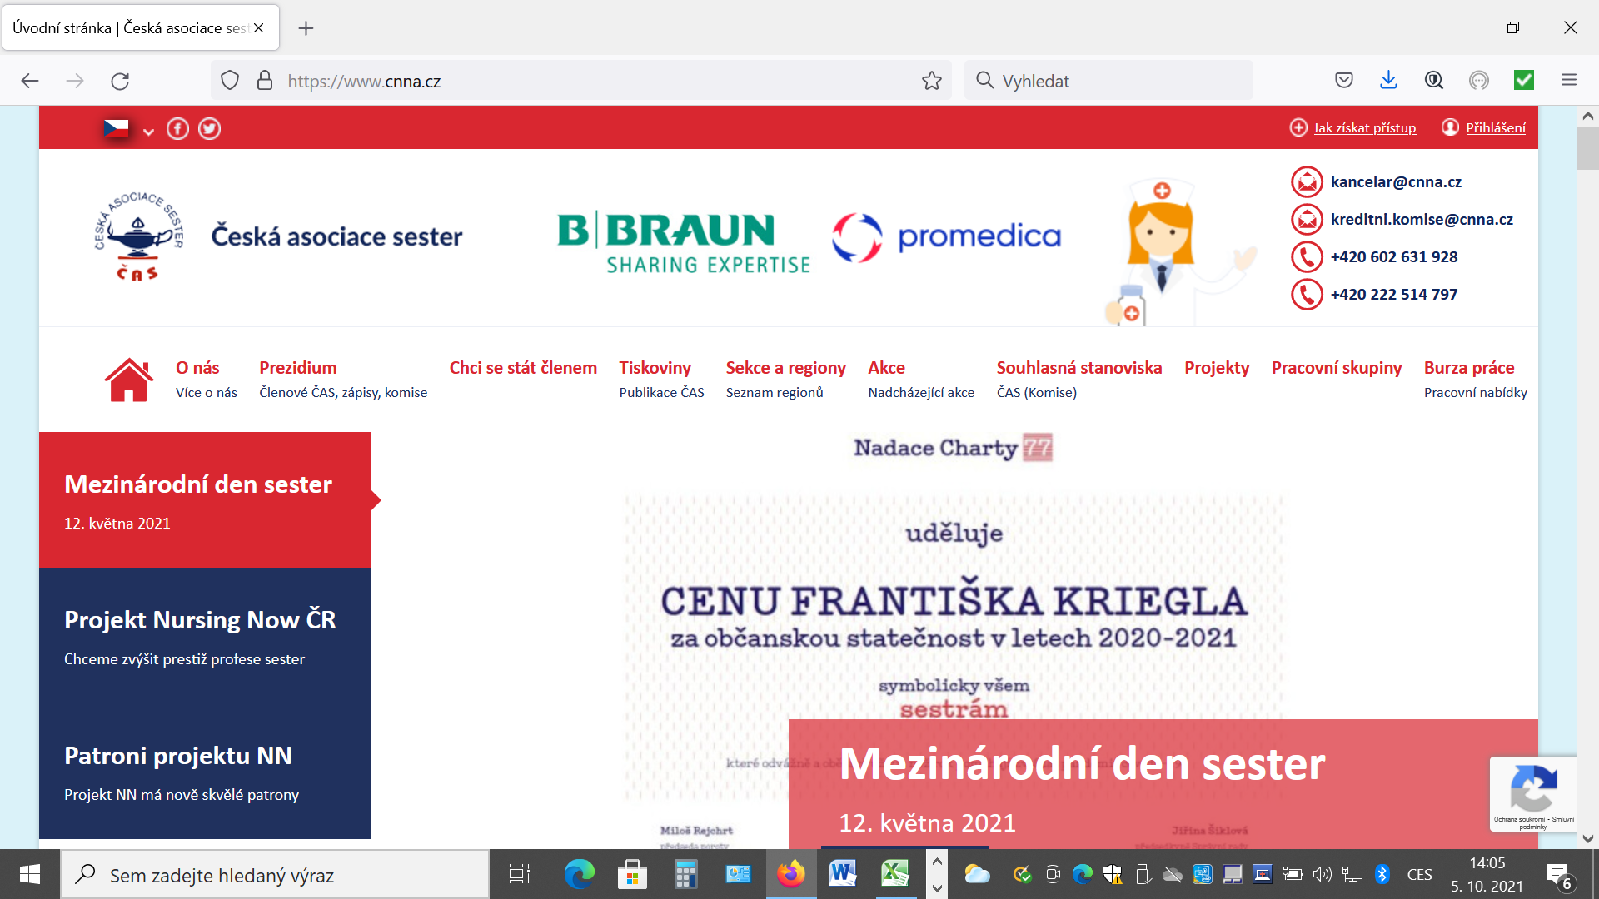
Česká asociace sester ČAS
https://www.cnna.cz/

Slide 8
ČAS
zaregistrována 5. května 1990 (Veřejný rejstřík a Sbírka listin, MS ČR)
členství v ICN 1994–2015

Slide 9
ČAS
Stavovská organizace
Největší odborná profesní organizace sester a jiných odborných pracovníků
Otevřena pro všechny sestry a ostatní nelékařské zdravotnické pracovníky působící v resortu zdravotnictví, sociálního zabezpečení, školství a ve všech oblastech soukromého, nebo jiného podnikání bez ohledu na národnost, nebo náboženské vyznání

Slide 10
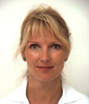
PhDr. Martina Šochmanová, MBA, prezidentka ČAS

Slide 11
ČAS
Nejvyšším orgánem České asociace sester je Fórum delegátů, skládající se z členů ČAS
Fórum delegátů volí devíti členné prezidium a revizní komisi

Slide 12
Cíle ČAS
Chceme být profesní organizace s co největším počtem členů a se silným hlasem ve společnosti

Slide 13
Strategický plán ČAS na období 2015–2020
Hlavní cíle České asociace sester
1. Profesní příprava a vzdělávání
1.1. Aktivně se účastnit legislativních procesů ovlivňujících profesionální přípravu sester a dalších zdravotnických povolání, postavení sester a ostatních zdravotnických pracovníků v systému zdravotní péče a jejich výkon profese.
1.2. Podporovat a realizovat národní a mezinárodní programy zaměřené na vzdělávání sester, porodních asistentek a dalších zdravotnických pracovníků.
1.3. Podporovat a realizovat ošetřovatelský výzkum a projekty přispívající ke zvyšování kvality zdravotní péče.
1.4. Spolupracovat s MZ ČR a MŠMT ČR v oblasti vzdělávání, vytvářet vhodné podmínky v oblasti celoživotního vzdělávání tak, aby obnovování a udržování odborné způsobilosti přispělo k zabezpečení vysoké kvality poskytované péče a ochraně zdraví jednotlivců a komunit.

Slide 14
Strategický plán ČAS na období 2015–2020
Hlavní cíle České asociace sester
2. Ošetřovatelská praxe
2.1. Posilovat a rozšiřovat kompetence zdravotnických povolání v ČR včetně prosazování sester a ostatních zdravotnických pracovníků jako nositelů zdravotních výkonů.
2.2. Prosazovat nutnost navýšení finančních prostředků plynoucích do oblastí poskytování ošetřovatelské péče (zdravotní péče a zdravotních služeb) v souladu s rostoucími potřebami populace.
2.3 Spolupracovat s MZ ČR při stanovení cenové hodnoty bodu zdravotního výkonu autorské odbornosti NLZP.
2.4 Prosazovat plnění Akčního plánu Zdraví 2020 a zasazovat se o naplňování jednotlivých priorit týkajících se ošetřovatelské pé­če.

Slide 15
Strategický plán ČAS na období 2015–2020
Hlavní cíle České asociace sester
3. Potřeby populace
3.1. Aktivně se podílet na tvorbě zdravotní politiky předkládáním návrhů při přípravě všeobecně závazných právních předpisů na celostátní i regionální úrovni.
3.2. Vytvářet a podílet se na koncepci dlouhodobé péče v ČR a Akčním plánu péče o osoby postižené Alzheimerovou chorobou.
3.3. Spolupracovat s orgány státní správy a ostatními profesními i odbornými organizacemi v České republice a v zahraničí. Na mezinárodní úrovni pokračovat ve spolupráci s ICN a EFN.
3.4. Spolupracovat s organizacemi pacientů a aktivně se zapojovat do jimi organizovaných ak­cí.

Slide 16
Strategický plán ČAS na období 2015–2020
Hlavní cíle České asociace sester
4. Kvalita a etika v ošetřovatelství
4.1. Vytvářet účinné nástroje k zajištění bezpečně, kvalitně a eticky poskytovaných ošetřovatelských služeb (zdravotní péče a zdravotních služeb) v souladu s potřebami osob, skupin i komunit.
4.2. Podílet se na realizaci rezortních bezpečnostních cílů v praxi a na rozvoji klinických standardů péče.

Slide 17
Strategický plán ČAS na období 2015–2020
Hlavní cíle České asociace sester
5. Postavení zdravotníků ve společnosti
5.1. Podporovat aktivity vedoucí ke zvyšování prestiže zdravotnických profesí ve společnosti včetně právní ochrany profesí.
5.2. Posilovat stav zdravotnických povolání, provádět aktivní kroky ke stabilizaci a dalšímu růstu členské základny.
5.3. Upevnit postavení zdravotnických profesí transformací ČAS na komoru zdravotnických pracovníků.
5.4. Obhajovat profesní zájmy.

Slide 18
Členství mohou získat profese
všeobecná sestra
porodní asistentka
nutriční terapeut
nutriční asistent
zdravotně sociální pracovník
zdravotnický laborant
laboratorní asistent
farmaceutický asistent
asistent ochrany veřejného zdraví
zdravotnický záchranář
fyzioterapeut
radiologický asistent
ortoptista
a jiné

Slide 19
ČAS
Česká asociace sester
Londýnská 15
120 00 Praha 2
e-mail: kancelar@cnna.cz
telefon: +420 602 631 928

Slide 20
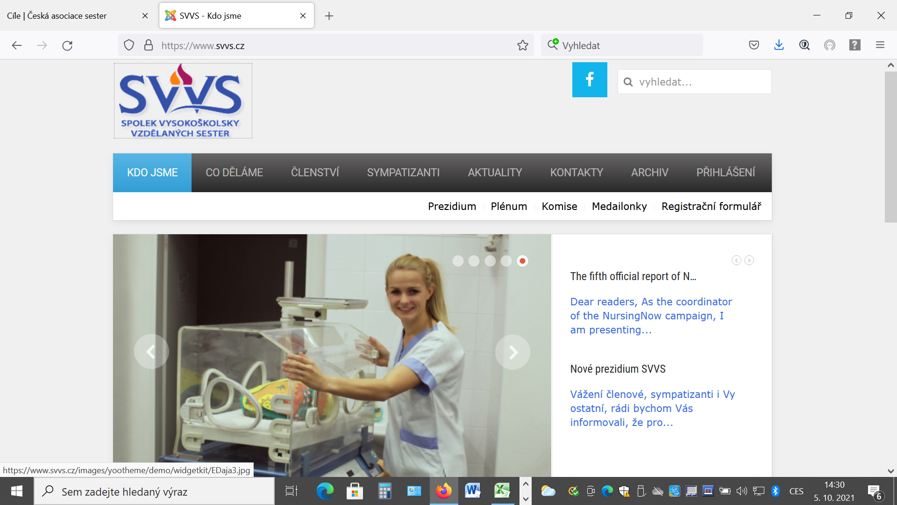
Spolek vysokoškolsky vzdělaných sester (SVVS)
http://www.svvs.cz/

Slide 21
Spolek vysokoškolsky vzdělaných sester (SVVS)
Ustavující schůze dne 15.9.2016
V obchodním rejstříku zapsána 25. 10. 2016

Slide 22
Spolek vysokoškolsky vzdělaných sester (SVVS)
Účel SVVS:
  Podpora vědeckého ošetřovatelství v rámci výkonu povolání sestry – všeobecné i dětské (dále jen „sestra“) a vysokoškolského vzdělávání v ošetřovatelství v České republice.
  Sdružování vysokoškolsky vzdělaných sester nebo osob připravujících se vysokoškolským studiem na výkon povolání v ošetřovatelství.
  Zvyšování profesních, právních a ekonomických prosperit spojených s výkonem povolání vysokoškolsky vzdělaných nelékařských zdravotnických pracovníků v ošetřovatelství.

Slide 23
Spolek vysokoškolsky vzdělaných sester (SVVS)
Činnost SVVS je zaměřena zejména na:
  Legislativní ukotvení kompetencí sester ve vazbě na získanou úroveň vzdělání v ošetřovatelství
  Transformaci rolí sestry korespondující se zvyšujícími se nároky na kvalitu poskytované zdravotní péče
  Podporu uživatelů zdravotní péče v jejich aktivní účasti na rozhodování a spolupodílení se na péči
  Poskytování ošetřovatelské péče založené na kritické revizi stávající ošetřovatelské praxe s využitím výsledků výzkumů.

Slide 24
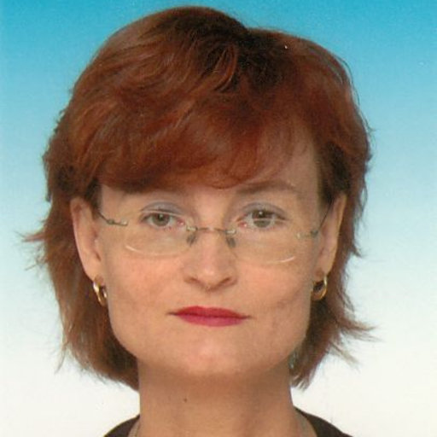
PhDr. Mgr. Pavla Kudlová, Ph.D., prezidentka

Slide 25
Členství v SVVS
Členem SVVS může být osoba starší 18 let bez rozdílu pohlaví, rasy, barvy pleti, národnosti, náboženského nebo politického přesvědčení, či sociálního postavení
  musí mít ukončené vysokoškolské vzdělání v oboru ošetřovatelství či jiném příbuzném oboru
  nebo být studentem vysokoškolského studia ošetřovatelství
Členství je dobrovolné

Slide 26
Kontakt na SVVS
Adresa spolku:
J. Boreckého 1167/27
České Budějovice
370 11
Email: svvs.spolek@gmail.com

Slide 27
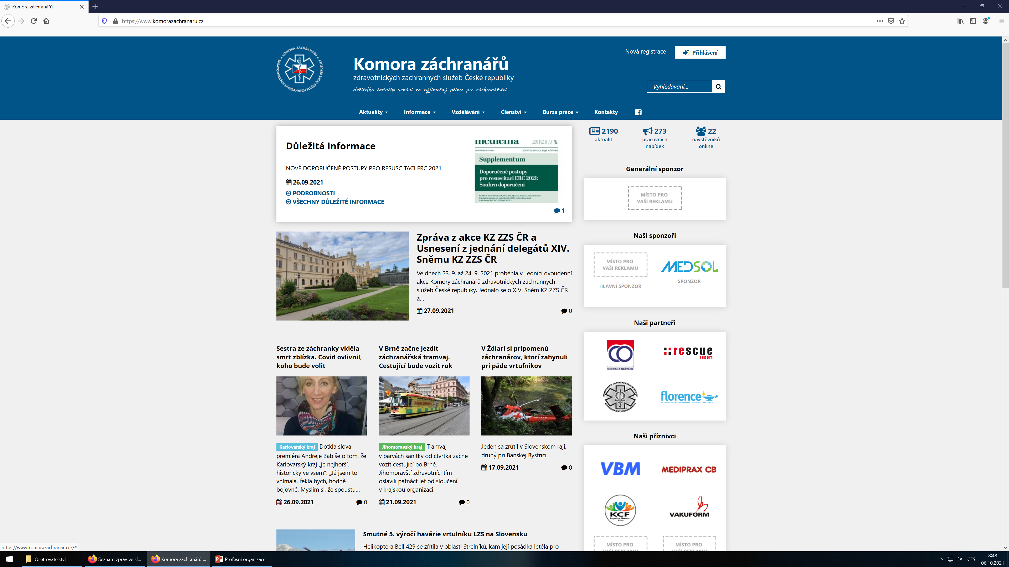
Komora záchranářů zdravotnických záchranných služeb České republiky držitelka čestného uznání za výjimečný přínos pro záchranářství

Slide 28
Komora záchranářů zdravotnických záchranných služeb České republiky
2005
Sdružuje:
  zdravotnické záchranáře
  všeobecné sestry
  řidiče vozidel ZZS
  operátory
  zdravotnické záchranáře pracující v nemocnicích
  studenty oboru zdravotnický záchranář

Slide 29
Komora záchranářů zdravotnických záchranných služeb České republiky
https://www.komorazachranaru.cz/
Dobrovolné nezávislé profesní sdružení fyzických osob
KZ ZZS ČR zastupuje zejména nelékařské zdravotnické pracovníky pracující na zdravotnických záchranných službách

Slide 30
Komora záchranářů zdravotnických záchranných služeb České republiky
Sdružovat profesionály
  Stavět na profesionalitě, kompetencích, kvalitě a odpovědnosti za obor.
  Být hrdou a respektovanou profesní organizací a hájit profesní zájmy všech zaměstnanců ZZS.
  Zvyšovat kvalitu a bezpečí ošetřovatelské péče poskytované všem pacientů v rámci přednemocniční neodkladné péče.
  Být respektovaným a otevřeným partnerem pro jednání s orgány státní správy, vládními, nevládními, profesními a vzdělávacími organizacemi.
Vzdělávání
  Podílet se na tvorbě a realizaci specializačních programů, certifikovaných kurzů a dalších vzdělávacích programů pro zdravotnické záchranáře, řidiče ZZS a operátory.
  Podílet se na přípravě doporučených postupů a klinických standardů přednemocniční neodkladné péče.
  Pořádat pro své členy vzdělávací akce a společná setkání.
  Podporovat národní a mezinárodní programy zaměřené na vzdělávání, vědu a výzkum.
Podpora
  Vykonává bezúplatnou poradenskou činnost pro studenty vyšších a vysokých škol v oboru zdravotnický záchranář.
  Posilovat a účelně rozšiřovat kompetence zdravotnických pracovníků pracujících na zdravotnických záchranných službách a urgentních příjmech.
  Podílet se na zvyšování odborné úrovně zdravotnických záchranářů, řidičů vozidel zdravotnických záchranných služeb a operátorů tísňových linek pracujících na ZZS a urgentních příjmech.

Slide 31
Komora záchranářů zdravotnických záchranných služeb České republiky
KZ ZZS ČR má tyto orgány:
  sněm delegátů – orgán nejvyšší
  prezidenta – individuální statutární orgán
  předsednictvo – výkonný orgán
  revizní a kontrolní komise – kontrolní orgán
  krajský koordinátor

Slide 32
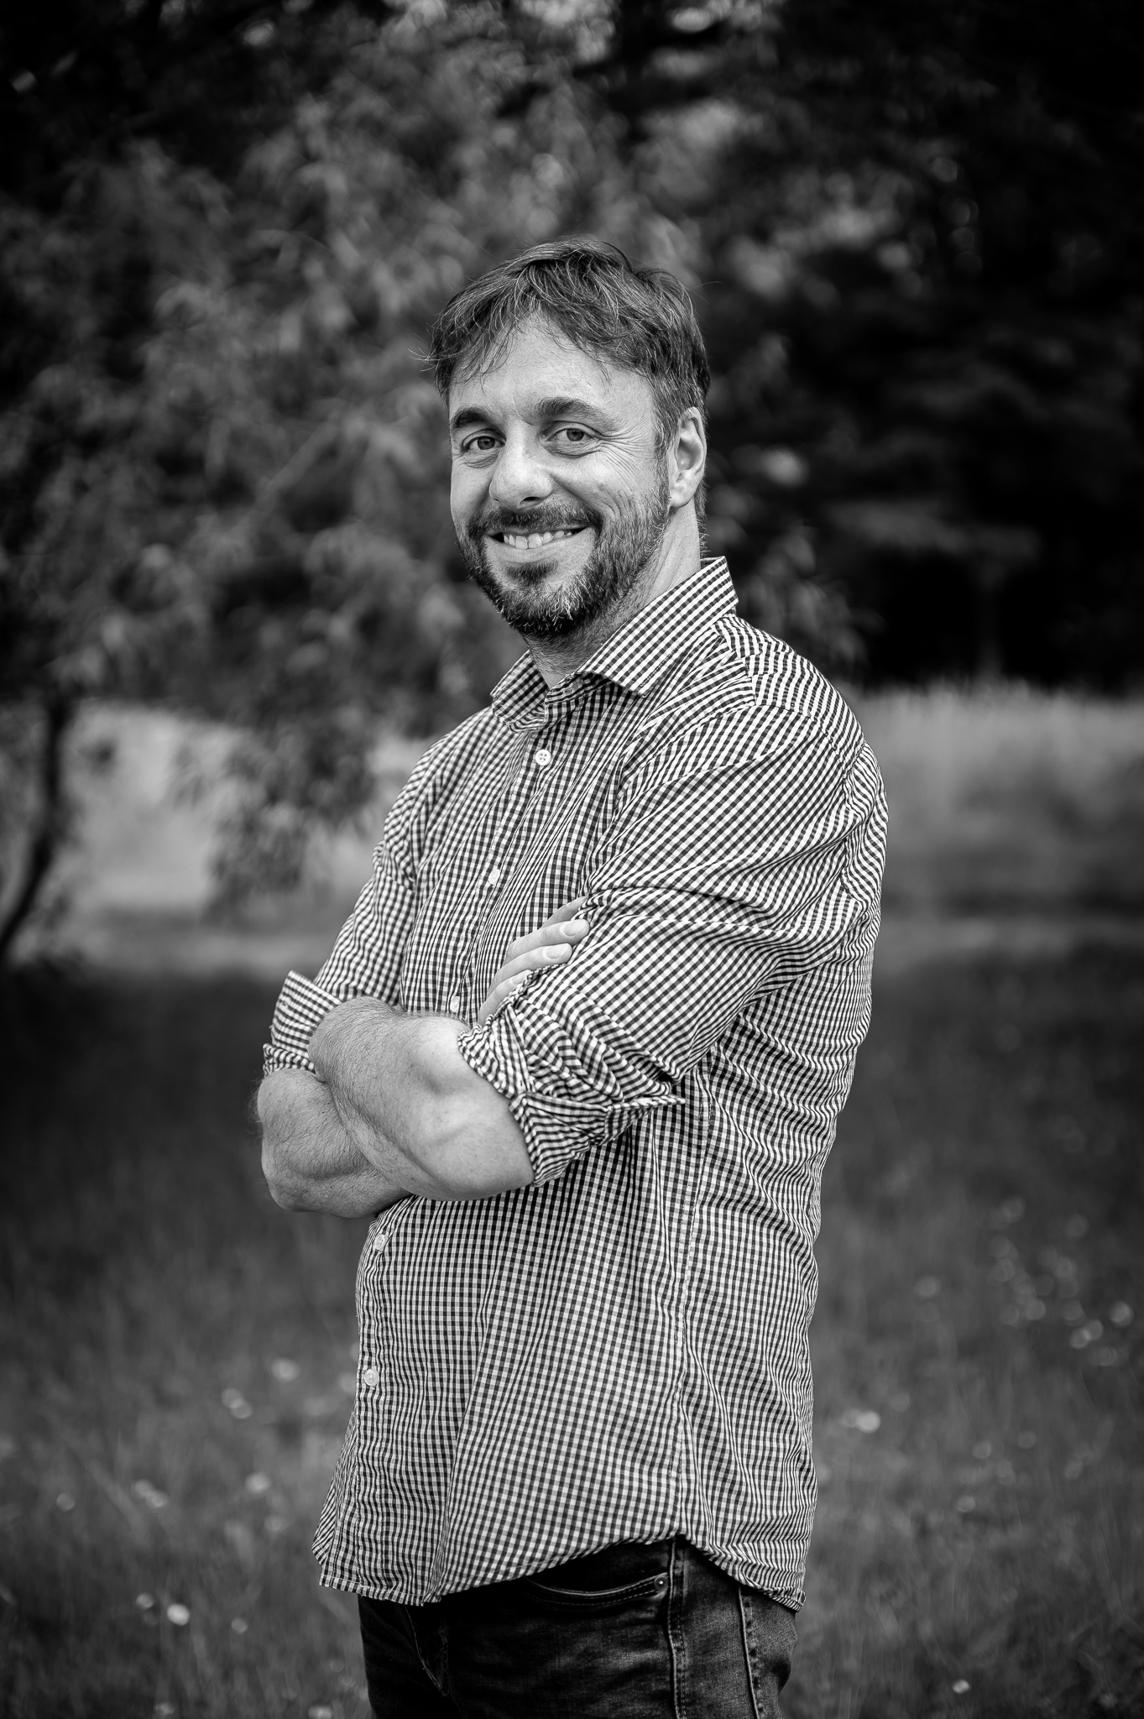
Mgr. Radomír Vlk, DiS. prezident
Telefon: +420604631095
E-mail: prezident@komorazachranaru.cz

Slide 33
Členství
Registrace k členství: poslat elektronicky soubor uveřejněný na webu komory na email: registrace@komorazachranaru.cz

Slide 34
Kontakt
Komora záchranářů zdravotnických záchranných služeb České republiky, z. s.
Branická 405 /133,
147 00 Praha 4
E-mail: info@komorazachranaru.cz
tel.: +420 604 631 095
datová schránka ID: yghf8k5

Slide 35

International Council of Nurses (ICN)
Mezinárodní rada sester
www.icn.ch
Cíl: Udržet nejvyšší standardy ošetřovatelské práce v zemích, které jsou členy rady, a pomoci zemím, které zatím členy nejsou, zdokonalit jejich ošetřovatelskou péči na základě vzdělání, legislativy a profesionální organizace
Notes:
Mezinárodní rada sester (ICN) je federace více než 130 národních asociací sester (NNAs), které představují více než 16 milionů sester na celém světě. Společnost byla založena v roce 1899, ICN je první a největší mezinárodní organizace na světě pro zdravotníky. ICN se snaží zajistit kvalitní ošetřovatelskou péči pro všechny, ovlivnit zdravotní politiku na celém světě, zkvalitnění ošetřovatelských znalostí, zajistit respektování ošetřovatelské profese a kompetentní a spokojené ošetřovatelské pracovní síly.
ICN je rostoucí sítí a zdůrazňuje důležitost silných vazeb s národními, regionálními a mezinárodními ošetřovatelskými a non-pečovatelskými organizacemi. Budování pozitivních vztahů na mezinárodní úrovni pomáhá sestrám a ošetřovatelům nyní i do budoucna. Spolupracuje s odbornými organizacemi systému OSN, zejména se Světovou zdravotnickou organizací, Mezinárodní organizací práce a Světovou bankou, které jsou důležité pro sestry všude. Kromě toho úzce spolupracuje s celou řadou mezinárodních nevládních organizací.

Slide 36
Z historie ICN
Založena 1899
1947 ustanoven Výbor pro ošetřovatelské služby (stimulace národních asociací sester)
1958 Divize ošetřovatelských služeb (Výbor se stal poradním orgánem Divize)

Slide 37
Mezinárodní den sester
12. května

Slide 38
Prameny
ČAS https://www.cnna.cz/
HLINOVSKÁ, J. Teorie ošetřovatelství. Kap. 10. Dostupné z: https://is.vszdrav.cz/auth/do/vsz/podklady/teorie_osetrovatelstvi.qwarp
ICN www.icn.ch
KZ ZZS ČR https://www.komorazachranaru.cz/
PLEVOVÁ, I. Ošetřovatelství I. 2., přepracované a doplněné vydání. Praha: Grada Publishing, 2018. Sestra (Grada). S. 69-73. ISBN 978-80-271-0888-6.
SVVS http://www.svvs.cz/

